Slide 1
컴투스 QA캠퍼스
UX테스트 개선리포트 실습
권기일

Slide 2
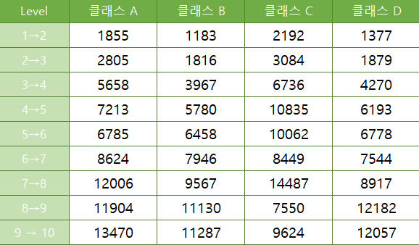
UX테스트 개선 리포트
버그 리포트
우선순위 | B | 심각도 | Normal
발생 빈도 | 상시 | 테스터 | 권기일
발생 일시 | 2022년 3월 5일 | 테스트 일시 | 2022년 3월 5일
테스트 환경 | PC Windows 10
제목 | C클래스 3~8레벨 구간 레벨 업 소요 시간 감축
재현 방법 | C클래스 육성 시 3~8레벨까지 전반적으로 다른 클래스에 비해 2배 가량 소요
기대 결과 | C클래스의 스킬 시스템 구조 개편 C클래스가 저주를 사용하여 사냥을 진행하는 만큼 몬스터에 디버프 스킬 추가 필요 예시) ‘기도멸괵’, ‘남가일몽‘등 저주 계열 스킬을 ‘만사형통’과 함께 중첩되어 활용할 수 있도록 변경 ‘기도멸괵’, ‘남가일몽‘, ‘만사형통‘의 저주 계열 스킬을 단일 타겟에서 광역 타겟으로 변경 파티 사냥에서 얻을 수 있는 경험치 분배 방식 개선 경험치 분배 방식 개선 예시) 솔로 플레이 시 경험치 100% → 파티 플레이 시 전체 경험치 량 180% 분배 방식: 파티 전체 경험치 량 / n (파티원 전부에 적용), 파티원이 1명일 경우 솔로 플레이와 동일하게 적용
참고 자료 | 위의 표는 모든 클래스의 각 레벨 구간 별 레벨 업 시 소요되는 시간을 기록 (단위: 시간)
-그래프, 상황 등을 보고 리포트를 해 봄
7
7

